Slide 1


Hybrid Mobile App Development
Preparando o ambiente

Slide 2


NVM
Node Version Manager
Usaremos node v16

Slide 3
NVM
Windows
https://github.com/coreybutler/nvm-windows Linux e MacOs https://github.com/nvm-sh/nvm

Slide 4
NVM
Windows
Importante usar o PowerShell como terminal
Pode ser necessário deletar alguma versão anterior do node (Program Files)

Slide 5
NVM
nvm install 16.12.0
nvm list
nvm use 16.12.0
node -v

Slide 6

Visual Studio Code
Mas se quiser outro pode

Slide 7
Expo
npx create-expo-app <my-app>
cd/<nome-do-app>
npm start

Slide 8
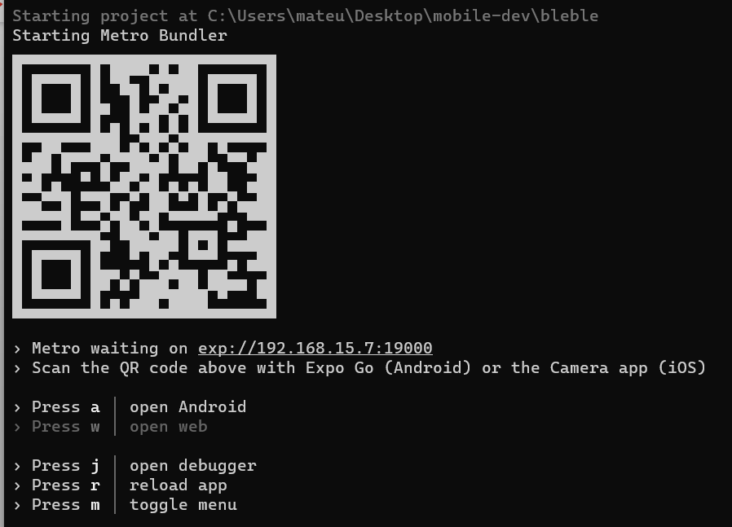
Expo

Slide 9

Expo

Slide 10
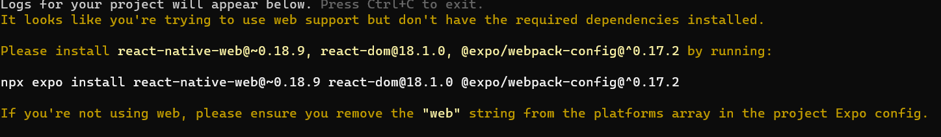
Expo

Slide 11
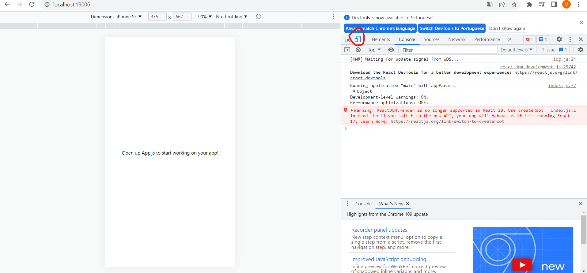

Slide 12
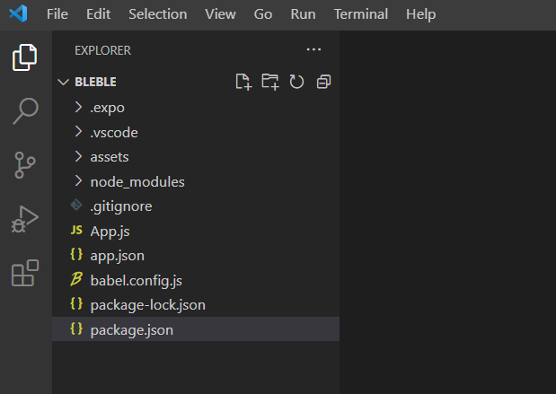
Expo

Slide 13
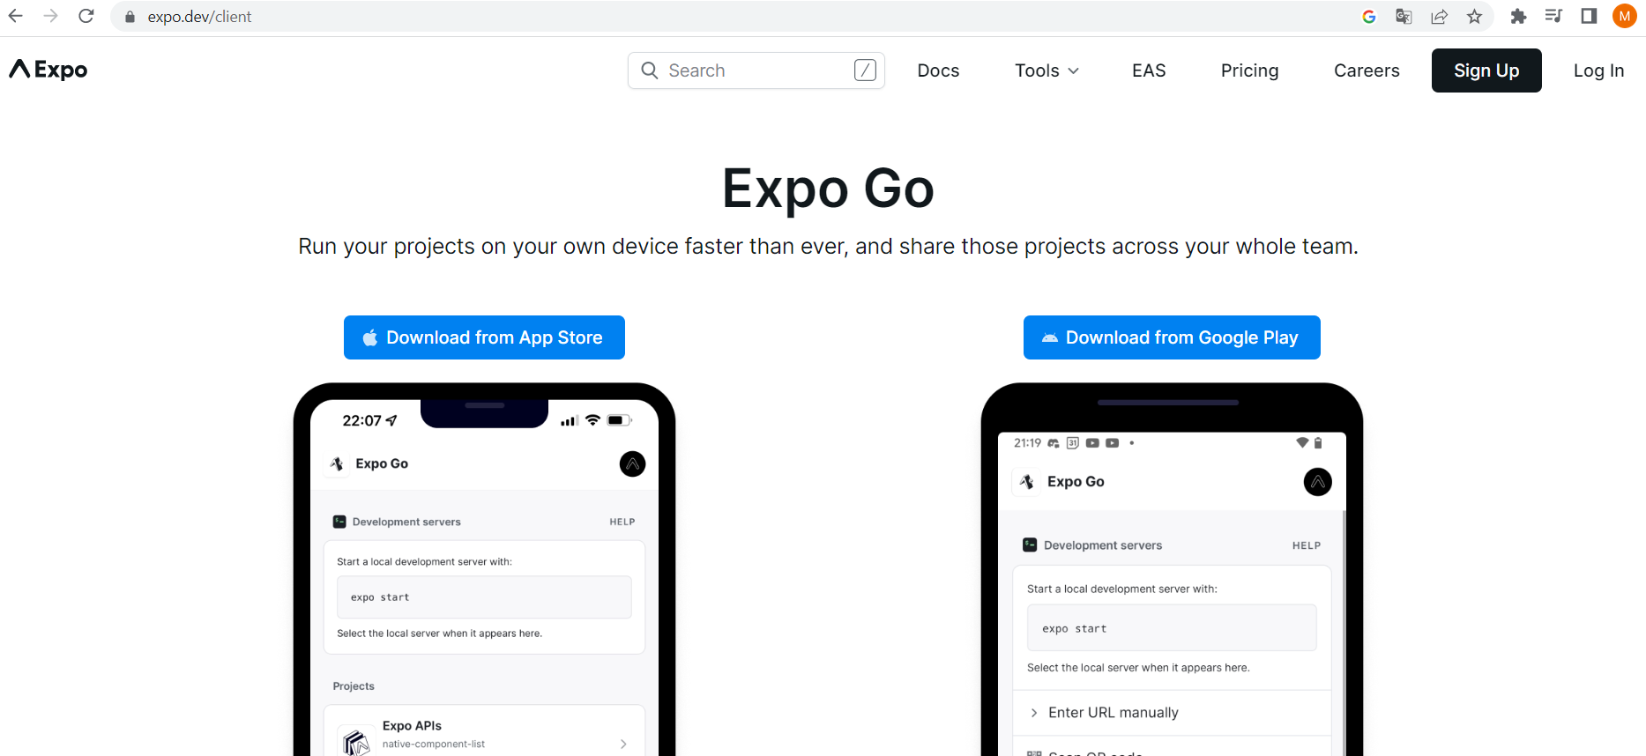
Expo

Slide 14
Dúvidas, anseios, desabafos?

Slide 15



